Slide 1

语文园地七

Slide 2

我的发现
丹丹回头一看，原
来是小艺。
我的好朋友马玲是
回族人，陈琳是满族人。
有一回，列宁去找
养蜂的人聊天。
“回”在字典中的解释
1.曲折环绕
2.从别处到原来的地方
3.掉转
4.答复，回报
5.回禀
6.谢绝
7.量词，指事件、动作的次数
8.说书的一个段落，章回小说的一章
9.回族
10.姓

Slide 3

汉字有一个字多义的特点，因此在平时的阅读中，我们要联系具体的语言环境理解字的意思，提高阅读能力。

Slide 4

烧：
①使东西着火
② 发烧
③烹调方法（做菜的方法）
1、小明感冒了，烧得很厉害。（ ）
2、一把火把这房子烧毁了。（ ）
3、客人来了，妈妈在厨房里烧鱼。（ ）
②
①
③

Slide 5

花：
①植物
②用掉
③用花装饰的
④形状像花的东西
③
1、妹妹穿了一件花衣服。（ ）
2、公园里的花开了。（ ）
3、我花了五元买了一支笔。（ ）
4、冬天的雪花真美啊！ （ ）
①
②
④

Slide 6
日积月累

Slide 7
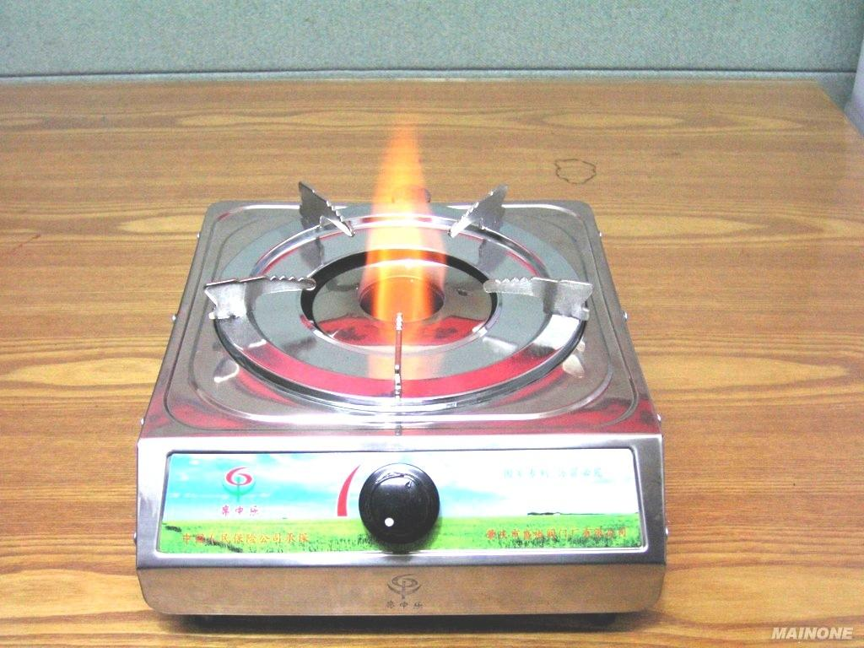
zào
炉灶

Slide 8
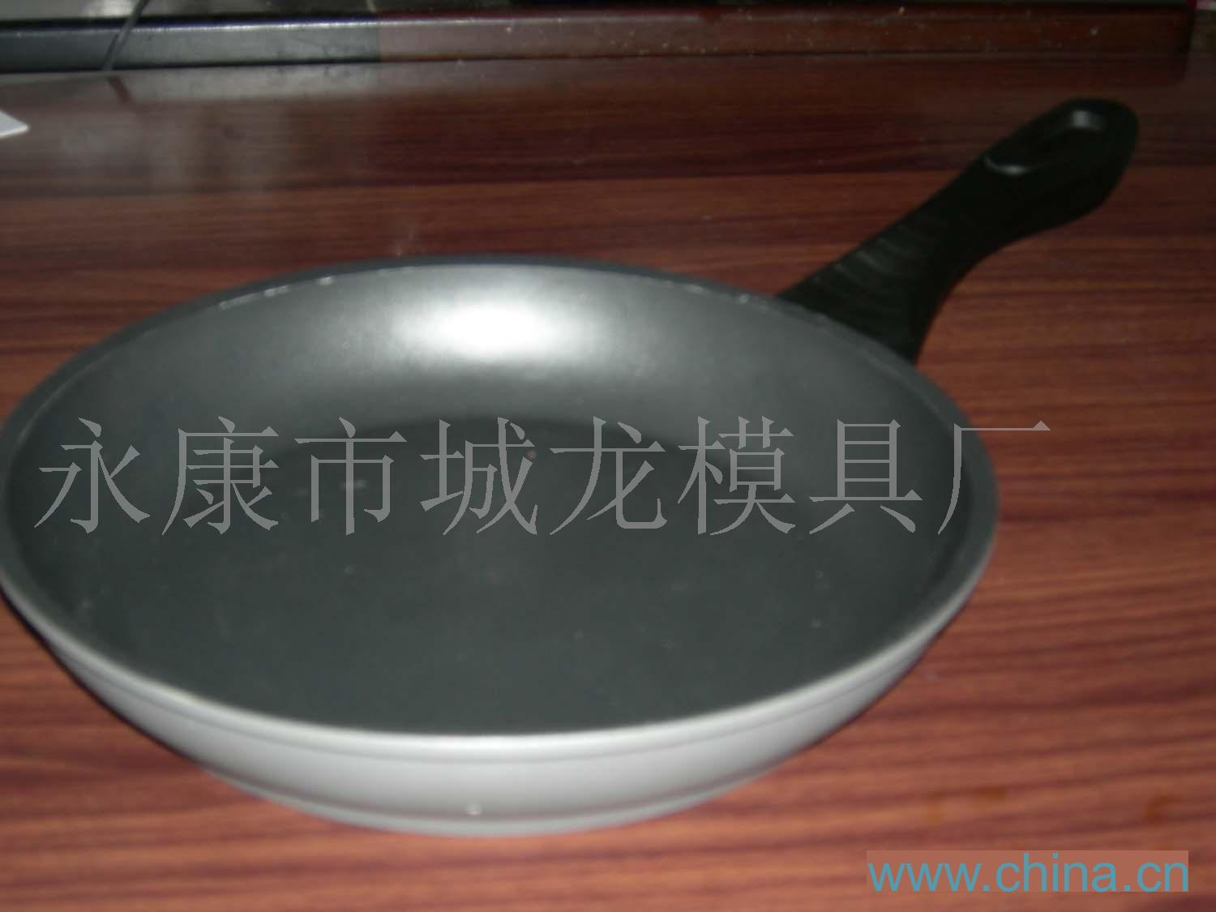
l ǚ guō
铝 锅

Slide 9
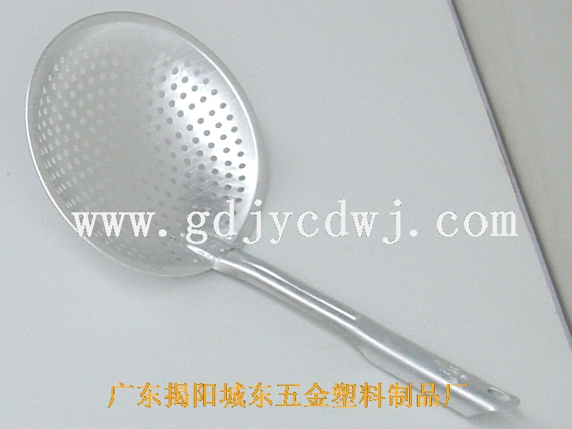
lòu sháo
漏 勺

Slide 10
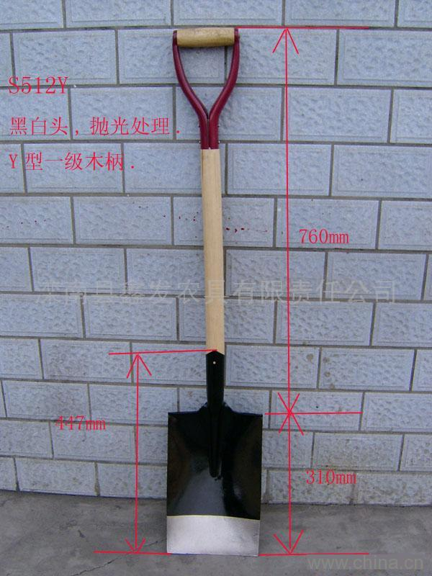
chǎn
铁 铲

Slide 11
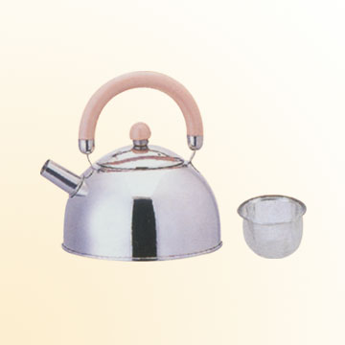
hú
茶壶

Slide 12
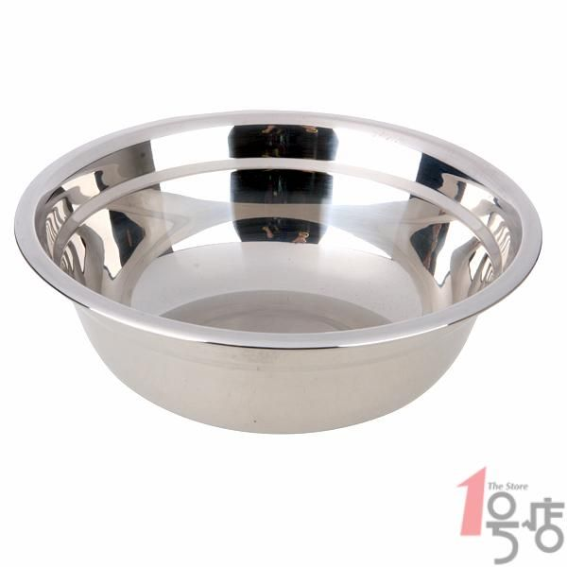
tāng
汤盆

Slide 13
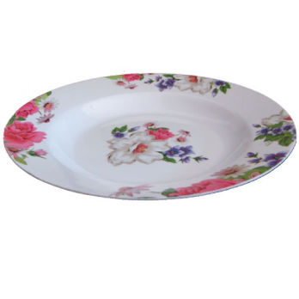
dié
菜碟

Slide 14
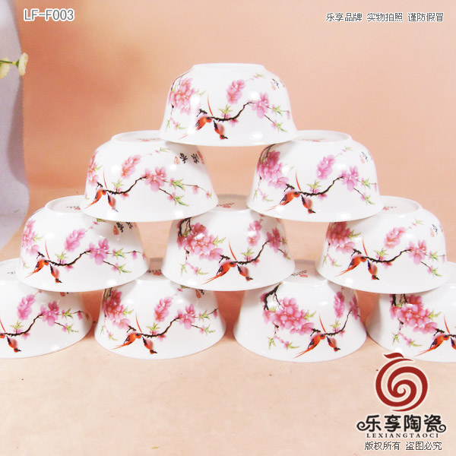
饭碗

Slide 15

厨房用具
读读认认
zào l ǚ guō lòu sháo
炉灶
铝锅
漏勺
chǎn hú tāng
铁铲
茶壶
汤盆
dié
菜碟
饭碗

Slide 16
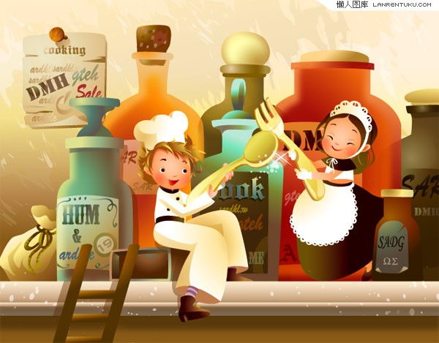
漏
碟
铝
汤
灶
勺
铲
壶
锅
铝 锅 漏 铲 汤 碟

Slide 17
xié
同心协力 众志成城
万众一心 战无不胜
团结
读读背背
取长补短
人外有人 天外有天
博采众长 多多益善
tān zhú
错误思想
贪小失大 舍本逐末
轻重倒置（zhì）小题大做
勤学好问 好学不倦
读书百遍 其义自见（xiàn）
学习

Slide 18
都含有团结才能
把事情做好的意思。
同心协力 众志成城
万众一心 战无不胜

Slide 19
要向别人学习，不能
骄傲自满的意思
人外有人 天外有天
博采众长 多多益善

Slide 20
讲的都是
一些不对的做法。
贪小失大 舍本逐末
轻重倒置 小题大做

Slide 21
要不怕苦，好好学习。
勤学好问 好学不倦
读书百遍 其义自见

Slide 22
同心协力 众志成城
万众一心 战无不胜
人外有人 天外有天
博采众长 多多益善
贪小失大 舍本逐末
轻重倒置 小题大做
勤学好问 好学不倦
读书百遍 其义自见

Slide 23

同心协力：团结一致，共同努力。
众志成城：众人意志坚定，目标统一，形成坚固的城墙，比喻团结一致。
万众一心：千万人一条心。形容团结一致。
战无不胜：形容强大无比，可以战胜一切。
团结合作类成语

Slide 24
人外有人，天外有天：形容世界很大，总有人会超过你我，不要以为自己了不起，要谦虚不要骄傲。
博采众长：广泛采纳众人的长处及各方面的优点。
多多益善：形容一样东西或人等越多越好。
取长补短类成语

Slide 25
贪小失大：因为贪图小便宜而失掉大的利益。比喻只谋求眼前的好处而不顾长远的利益。
舍本逐末：比喻不抓根本环节，而只在枝节问题上下功夫。
轻重倒置：把重要的和不重要的两者的地位摆颠倒了。
小题大做：比喻不恰当地把小事当作大事来处理，有故意夸张的意思。
错误思想方法类成语

Slide 26
勤学好问：勤奋学习，不懂的就问。
好学不倦：喜欢学习，不知疲倦。
读书百遍，其义自见：指书要熟读才能真正领会其中的意思。
学习方法类成语

Slide 27
( )( )协力 ( )( )成城
( )( )不胜 人外( )( )
博采( )( ) （）（）益善
读书( )( ) ( )( )自见
（ ）学（ ）问

Slide 28
（齐）（心）协力
（众）（志）成城
（战）（无）不胜
人外（有）（人）
博采（众）（长）
（多）（多）益善
读书（百）（遍）
（其）（义）自见
（勤）学（好）问

Slide 29
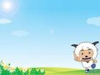
第二课时

Slide 30


口语交际
口语交际

Slide 31
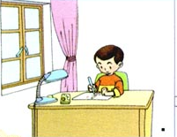
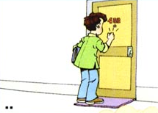
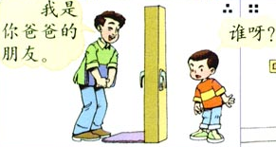
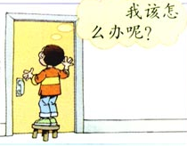
聚精会神 呯呯呯地响
笑容满面 小心翼翼 怦怦直响 犹豫不决

Slide 32


A 认识的叔叔怎么办？
B 不认识怎么办？

Slide 33
咚咚咚，敲门声响了。
小明听见了，连忙跑到门口一看，______。（可以描述一下叔叔的样子）
他问：__________________________。
叔叔说：我是你爸爸朋友，找你爸爸有事情。
小明心想：___________________。
于是小明_________，先__________，然后__________再_______。

Slide 34
我该怎么办
星期天的下午，小明一个人正在家里聚精会神地写作业。突然，他听到一阵砰砰砰的敲声，小明走到门口问：“谁呀？”“我是你爸爸的朋友。” 小明想：“我可是不认识这个叔叔呀，我该怎么办呢？”
小明想起了爸爸说过：“当你一个人在家时可千万不要给陌生人开门。”于是小明对那个叔叔说：“叔叔，对不起，我爸爸不在家，您给他打个电话吧。我爸爸马上就要到家了。”
我们要向小明学习，做一个懂礼貌又会保护自己的聪明孩子。

Slide 35

通过这个故事，你懂得了什么？

Slide 36

要学会动脑筋想办法，
做善于思考的孩子。

Slide 37

展示台

Slide 38
我
日（ ）月异 自（ ）欣赏
举（ ）无双 无（ ）为力
遵（ ）守法 言（ ）不一
新
世
能
纪
行

Slide 39
猜一猜

Slide 40
一物像人又像狗，
爬杆上树是能手，
擅长模仿人动作，
家里没有山里有。
黑猩猩

Slide 41
头戴大红花，
身穿什锦衣，
好象当家人，
一早催人起。
公鸡

Slide 42
身体肥，头儿大，
脸儿长方宽嘴巴，
名字叫马却没毛，
常在水中度生涯。
河马

Slide 43
回顾“六一”儿童节
二零一一年六月一日的 早上，金色的阳光撒满大地，校园里的花朵显得格外美丽，一棵棵樟树也显得更加挺拔。同学们穿着漂亮的衣服，怀着愉快的心情来到学校。看，校园里插满了彩旗，在微风的吹拂下，彩旗在风中舞蹈，好象在和我们说；“祝同学们六一快乐！”
我怀着喜悦的心情和同学们一道来到大草坪上观看演出，只见台上跳舞的同学一会儿像蝴蝶在花丛中飞舞，一会儿像小鸟在自由歌唱。我高兴地鼓掌欢呼，为精彩的节目鼓掌。为我们自己的节日欢呼。
难忘啊！二零一一年的六一儿童节！

